Slide 1
Håndbok for studieprogramledere ved AD-fakultetet
Versjon 1, 12.03.24

Slide 2
Innhold
Innledning og formål
Utdanningskvalitet ved NTNU
Utdanningsledelse ved AD – roller, funksjoner og fora
Studieprogramleders mandat
Rammer for arbeidet som studieprogramleder ved AD
Beslutnings- og rapporteringslinjer
Studieprogramråd ved AD
Programledernettverket
Programdrevet utvikling og drift – fora for samarbeid
«Hovedbestillingen» – de fire utdanningskvalitetsprosessene
Studieprogramleders (administrative) oppgaver i kvalitetssystemet
Hvem er dine "gode administrative hjelpere"?
Beskrivelse av roller, råd og utvalg ved NTNU og AD (1 av 3)
Beskrivelse av roller, råd og utvalg ved NTNU og AD (2 av 3)
Beskrivelse av roller, råd og utvalg ved NTNU og AD (3 av 3)

Slide 3
Innledning og formål
"ADs utdanningsledelse skal fremme kvalitetskultur, og studieprogrammene skal ha en tydelig faglig ledelse med definert ansvar for kvalitetssikring og -utvikling av studiet" (AD-fakultetets strategi 2018-2025)
Vi har laget denne håndboken til deg som har fått den viktige oppgaven som studieprogramleder – du er en nøkkelfunksjon. Formålet med håndboken er å understøtte det viktige ansvaret som ligger til studieprogramledere ved å gi nærmere beskrivelser av prosesser, ansvar og oppgaver som ligger til rollen.
Takk for at du har tatt på deg oppgaven!

Slide 4
Utdanningskvalitet ved NTNU
Vi anbefaler at du setter deg godt inn i NTNUs kvalitetssystem for utdanning som beskriver mål for kvalitetsarbeidet, og hvordan du som studieprogramleder kan bidra til en kollektiv kvalitetskultur og sikre transparens og dokumentasjon i utviklingsarbeidet.
Målet med NTNUs kvalitetssystem er å:
Holde høy internasjonal kvalitet
Være oppdatert på det siste fra forsknings- og praksisfelt
Tilby et godt læringsmiljø
Fremme tverrfaglig forståelse og etisk refleksjon
Om NTNUs kvalitetssystem for utdanning

Slide 5
Utdanningsledelse ved AD – roller, funksjoner og fora
Arbeidet med utdanningskvalitet er et kollektivt ansvar der mange bidrar og deler sin kunnskap
NTNU er en linjestyrt organisasjon, men mye av arbeidet foregår på tvers av program, institutt og fakultet.
Styringsreglementet til NTNU delegerer ansvar og myndighet fra NTNUs styre og til dekanene. Ytterligere delegasjon til instituttledere kan gjøres av dekanene der delegasjonsreglementet åpner for dette (der det ikke står «fakultetet selv»).
Det er utarbeidet mandat for de fleste roller, funksjoner og utvalg ved NTNU og for enkelte roller, funksjoner og utvalg ved AD. Se alle roller - kvalitetssystem for utdanning og ledelsesmodell og delegasjon for utdanningsledelse ved Fakultet for arkitektur og design (AD) – dekanvedtak 2023-03.

Slide 6
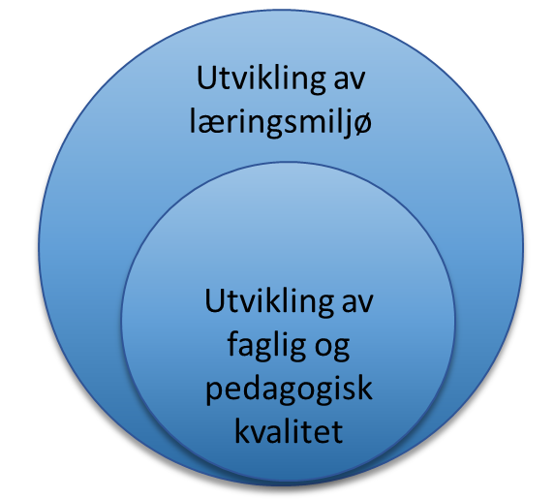
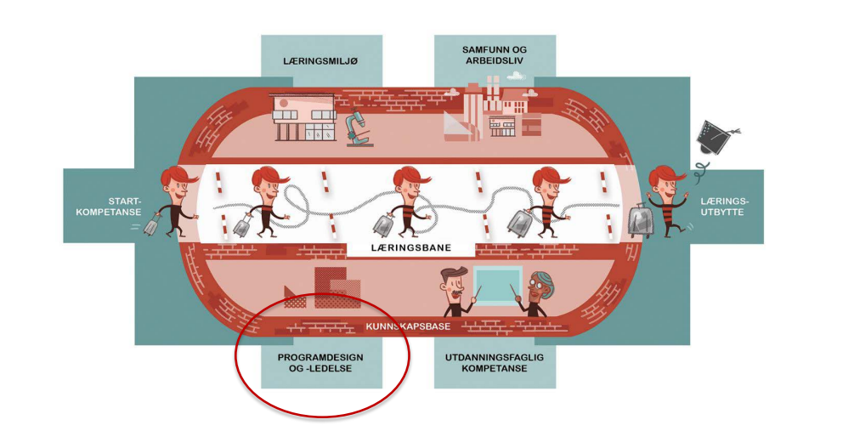
Studieprogramleders mandat
Studieprogramleder skal bidra til å utvikle læringsmiljø og faglig og pedagogisk kvalitet i studieprogrammet.
Studieprogramleders funksjon er rådgivende og oppgavene utøves i tett dialog og samarbeid med dekan, instituttleder, emneansvarlige, faglærere og studenter. Utvikling av kvalitet i studieprogram er en kollektiv oppgave for fagmiljøet.
Studieprogramleder leder normalt studieprogramrådet og rapporterer til ansvarlig linjeleder.
Studieprogramleders oppgaver beskrives under, med utgangspunkt i sirkelen hvor utvikling av faglig og pedagogisk kvalitet legger grunnlaget for utviklingen av et helhetlig læringsmiljø.
Studieprogramleders mandat i sin helhet (vedtatt av rektor)

Slide 7
Rammer for arbeidet som studieprogramleder ved AD
Ramme for tidsbruk varierer mellom de ulike studieprogrammene ved AD avhengig av programmets størrelse, kompleksitet og utviklingsbehov – beregnet tidsbruk er beskrevet i studieprogramleders individuelle avtale.
Som studieprogramleder:
jobber du med å utvikle et godt læringsmiljø (de fysiske, psykososiale, organisatoriske, digitale og pedagogiske kontekstene for læring) for studenten på studieprogrammet. Dette innebærer blant annet å stimulere til at studentene utvikler en felles identitet og tilhørighet til programmet, og til utvikling av gode relasjoner mellom studenter, fagmiljø og administrasjon
rapporterer du i det daglige til instituttleder/nestleder for utdanning ved instituttet
deltar du i prodekan for utdanning og bærekraft sitt nettverk for studieprogramledere som møtes to ganger i semesteret (Studieprogramledernettverket)
har du ansvaret for å utarbeide årlig evalueringsrapport om kvaliteten i studieprogrammet basert på det kvalitative og kvantitative kunnskapsgrunnlaget som er tilgjengelig (emneevalueringer, studentevalueringer, innspill fra studiekonsulenter, kvantitative indikatorer for utdanningskvalitet)
deltar du i periodisk evaluering av studieprogrammet når dette skal gjennomføres (minst hvert femte år)
foreslår du tiltak for forbedring og utvikling av programmet basert på evalueringer og tilgjengelige ressurser (dialog med instituttledelsen), og foreslår endringer for kommende studieår (studieplanrevisjon)
kan du forvente administrativ støtte til arbeidet fra instituttadministrasjonen

Slide 8
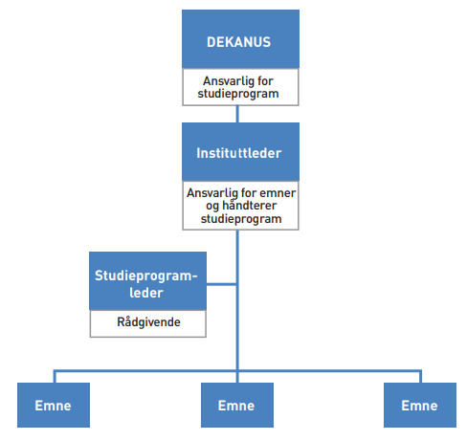
Beslutnings- og rapporteringslinjer
Styret
NTNU
LMU-rapport
Læringsmiljøutvalget (LMU)
Kvalitetsrapport
Forvaltningsutvalgene (FUS, FUI og FUL
Rektor
Rektors kvalitetsmelding
Rektor
AD styre
Fakultetets kvalitetsmelding
Dekan
Instituttets kvalitetsmelding
Instituttleder
Studieprogramrapport
Programleder
Studieprogramleder rapporterer til instituttleder
Emnerapport | Studentevaluering
Emneansvarlig | Studenter/referansegrupper

Slide 9
Studieprogramråd ved AD
Studieprogramrådets mandat i sin helhet (vedtatt av rektor)
Ved AD er det oppnevnt 9 studieprogramråd der noen studieprogram inngår i felles programråd. Hvem som leder felles programråd framgår av vedtak for oppnevning av programråd og publiseres på Studieprogramråd - AD.
Studieprogramrådene oppnevnes formelt av dekan, men det er instituttet, i samråd med deg som studieprogramleder, som foreslår aktuelle rådsmedlemmer. Programrådene har normalt en varighet på fire år.
Studieprogramrådet gir råd i arbeidet med utvikling av kvaliteten i studieprogrammet og gir innspill til din årlige studieprogramevaluering.
Studieprogramrådet skal bestå av studenter, vitenskapelig ansatte og administrativt ansatte, og skal ha i tillegg ha ekstern representasjon eller sørge for innspill fra eksterne aktører.
Studentrepresentasjon i programrådene er viktig og velges av Studentrådet AD for ett år av gangen. Oppnevning av studentrepresentanter forutsetter derfor god dialog med instituttillitsvalgte (ITV).
Alle studieprogramråd skal ha en programrådssekretær for praktisk og administrativ støtte i planlegging og gjennomføring av programrådsmøter. Møtedatoer kan gjerne planlegges i god tid i forveien for å sikre at så mange som mulig kan delta og at møtene legges til tidspunkt som gjør det mulig å innhente råd ifm årlig programevaluering og –revisjon. Møtereferatene journalføres slik at de er tilgjengelig for senere bruk.

Slide 10
Programledernettverket
Arbeidet med utdanningskvalitet er et kollektivt arbeid hvor åpenhet, transparens og trygge rammer er en forutsetning. Det innebærer behov for inkluderende møteplasser blant de som har rollen som studieprogramleder. Programledernettverket er en arena for faglig utvikling hvor studieprogramledere møtes på tvers av institutt for å diskutere faglige problemstillinger, undervisningspraksis, utdanningsledelse, utveksle erfaringer og drøfte tema relatert til studieprogramleders mandat.
Samlingene ledes av prodekan for utdanning og bærekraft og arrangeres to ganger i semesteret.
Tidligere samlinger i studieprogramledernettverket.
Felles chat i Teams for tips og erfaringsdeling.

Slide 11
Programdrevet utvikling og drift – fora for samarbeid
Studieprogramleders «dilemma» og "balansekunst": Som studieprogramleder har du fokus på programnivået og programmets læringsutbytte, mens det er instituttleder som tildeler ressurser og ofte må prioritere mellom flere studieprogram og ulike målsetninger. Hvilke fora er nødvendig for å legge til rette for et godt samarbeid mellom deg som studieprogramleder, instituttleder/nestleder utdanning og emneansvarlige for å nå målet om å utdanne kandidater med etterspurt kompetanse som bidrar til NTNUs visjon, Kunnskap for en bedre verden?
Fora for samarbeid med undervisere i programmet: Pedagogisk og faglig utvikling skjer både innad i og mellom emner og som studieprogramleder som skal gi råd og anbefaleringer på vegne av studieprogrammet, behøver du derfor ulike fora å jobbe i. Dersom det ikke allerede eksisterer et egnet fora der emnenansvarlige og studieprogramleder møtes, så har du en god anledning til å etablere dette.
Dialog rundt ressurser og beslutninger: Som studieprogramleder har du en begrenset beslutningsmyndighet når det kommer til hvordan instituttets ressurser skal benyttes, men dine råd og anbefalinger har stor betydning i dialogen med instituttleder/nestleder for utdanning for å kunne avklare spørsmål på vegne av programmet.
Kvalitetsarbeid: Din rolle i utdanningskvalitetssystemet er å ivaretar programperspektivet og er å sørge for at studieprogrammets læringsutbyttebeskrivelse er oppdatert og relevant og at emnene som inngår bidrar til at studentene oppnår læringsutbyttet i studieprogrammet. NTNU har etablerte prosesser, retningslinjer og veiledere for hvordan dette arbeidet skal foregå. Et av virkemidlene i kvalitetssystemet er utdanningsdialogmøtene med prorektor ved NTNU og med prodekan for utdanning og bærekraft. Du får invitasjon i god tid før dette skal foregå.
I kvalitetsarbeidet inngår også vurdering av både kvalitative og kvantitative data. Emnerapporter og studentevalueringer (referansegrupperapporter el.) utgjør en stor del av det kvalitative grunnlaget, mens programlederrapporten i Star Tableau gir deg god oversikt over kvantitative data om studieprogrammet. I tillegg har du oversikten Kunnskapsgrunnlag og tilgjengelige ressurser til instituttenes kvalitetsmelding for utdanning som er ment å skulle gi en samlet oversikt over tilgjengelige datakilder knyttet til NTNU sine utvalgte kvalitetsområder (inkludert Studiebarometeret og NTNU sin Kandidatundersøkelse).

Slide 12
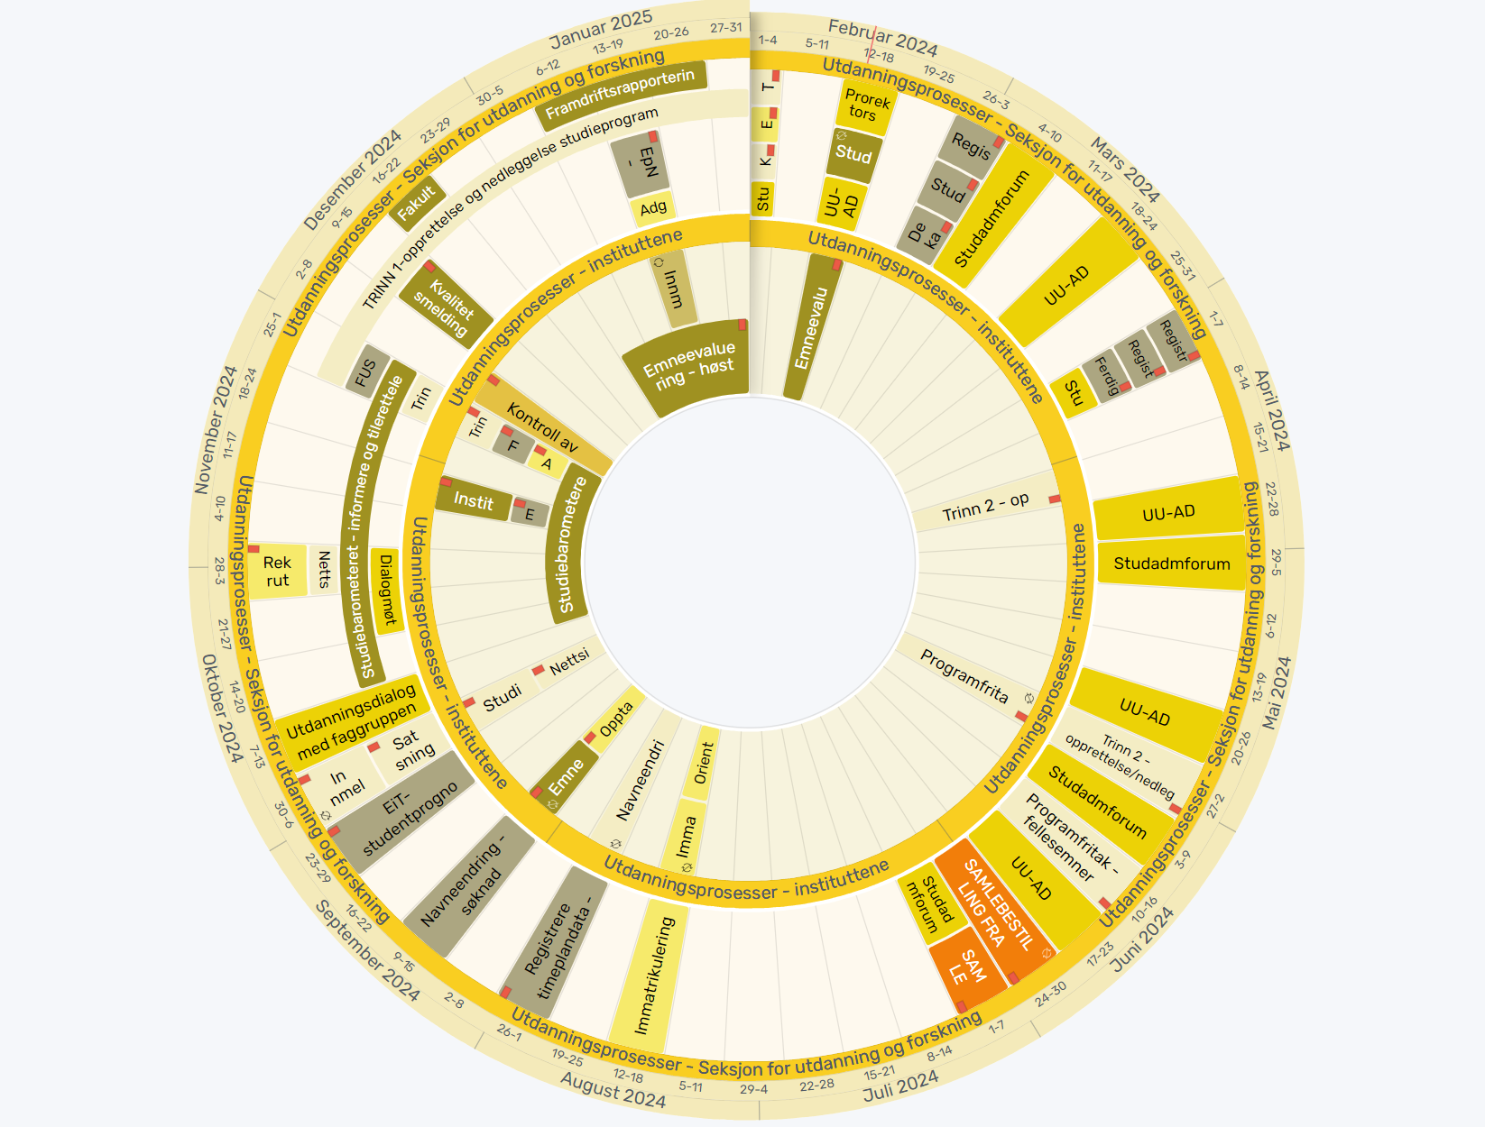
«Hovedbestillingen» – de fire utdanningskvalitetsprosessene
A – Prosess for kvalitetsmelding
B – Prosess for opprettelse og nedleggelse av studieprogram
C – Prosess for dimensjonering av opptaksrammer
D – Prosess for studieplanrevisjon
Disse fire årshjulprosessene kalles gjerne NTNUs løpende utdanningskvalitetsprosesser, og til sammen skal de sikre og dokumentere kvalitet gjennom systematisk utvikling, dimensjonering og revisjon av våre studieportefølje i henhold til mål og rammer. Det er viktig at du setter deg inn i retningslinjene som er utarbeidet for disse.
Årshjul - prosesser for arbeid med utdanningskvalitet ved AD

Slide 13
Studieprogramleders (administrative) oppgaver i kvalitetssystemet
Planlegge evalueringen
Innhente kunnskapsgrunnlag
Evaluere
Revidere/gjøre endringer
Innhente kunnskapsgrunnlag gjør du ved å:
lese tidligere emne-, programrapporter og tiltaksplaner
ha dialog med emneansvarlige, studentrepresentanter, studieprogramråd og studiekonsulenter
analysere kvantitative utdanningsdata - utdanningskvalitet AD
skaffe oversikt over Kunnskapsgrunnlag og tilgjengelige ressurser til instituttenes kvalitetsmelding for utdanning
Planlegging av evalueringen tar utgangspunkt i studieplanen, sammen med evalueringsrapporter og oppfølgingsplaner fra tidligere gjennomføringer. Disse finner du i KASPER eller i Studiekvalitetsportalen
NTNUs verktøy for utdanningskvalitet – KASPER skal bidra med prosesstøtte slik at A og D henger godt sammen
I studieplanrevisjonen tar du utgangspunkt i tiltaksplan etter programevalueringen for å gjøre den endringene som er ønskelig for det kommende studieåret.
Endring i studieprogrambeskrivelser og studiets oppbygging gjøres i NTNUs verktøy for utdanningskvalitet – KASPER, mens endringer i emner/emnebeskrivelser revideres i EpN
Årlig evaluering av studieprogrammet gjør du ved å skrive evauleringsrapport og utarbeide plan for utvikling/tiltaksplan i NTNUs verktøy for utdanningskvalitet - KASPER
For å kunne utarbeide evalueringsrapporten, er du avhengig av emneevalueringer fra emneansvarlige i programmet som igjen inkluderer studenttilbakemeldinger (referansegrupperapporter eller andre studenttilbakemeldinger)

Slide 14
Hvem er dine "gode administrative hjelpere"?
Gjør deg kjent med hvem som kan hjelpe deg med hva hos studieadministrasjonen. Utdanningsområdet er regulert av mange lover, forskrifter, rutiner og andre rammeverk - noe administrasjonen kjenner godt til. Studieadministrasjonen på instituttet vet ofte hva som er "lov" og "ikke lov", og hvordan du best skal oppnå det du ønsker innenfor gjeldende regelverk.
Studieadministrasjonen tilbyr studieveiledning og har hovedansvaret for saksbehandling av alle typer studentsaker. Det er viktig at du lar saksbehandlingen av studiesaker alltid "starte" hos studieadministrasjonen. Du vil bli involvert ved behov (feks godkjenning av utdanning, klagesaker eller tilrettelegging av undervisning).
Studieadministrasjonen på instituttet er gjerne førstelinje for henvendelser fra studenter og ansatte, men Seksjon for utdanning og forskning (SUF) kan også gi deg råd og veiledning. Særlig gjelder dette de fire utdanningskvalitetsprosessene. Seksjonen gir også lederstøtte til fakultetsledelsen og til de prosessene som dekan og prodekan for utdanning og bærekraft iverksetter.

Slide 15
Beskrivelse av roller, råd og utvalg ved NTNU og AD
Råd og utvalg – NTNU og AD | Beskrivelse og ansvar
Styret NTNU | Styret er NTNUs øverste organ og tar avgjørelser i saker av prinsipiell og overordnet karakter.
Rektorat | Se styringsreglementet.
Dekanmøte NTNU | Dekanmøtet er rektors ledermøte der strategiske spørsmål tas opp og drøftes. Dekanmøtet skal gi rektor råd i sentrale spørsmål, bidra til å utvikle felles forståelse mellom ledelse og fakulteter og forankre NTNUs strategi og policy.
Utdanningsutvalget NTNU | Utvalget skal drøfte og belyse aktuelle utdanningspolitiske saker og utfordringer og gi Rektor råd i strategiske spørsmål innenfor området. Utvalgets arbeid skal bygge på fakultetenes tenk­ning og medvirke til at NTNU får helhetlig utdanningsstrategi, har relevante utdannings­tilbud og gir forskningsbasert utdanning med høy kvalitet. Utvalget skal være en interfakultær arena for drøfting av aktuelle problemstillinger på fakultetsnivå.
Forvaltningsutvalg for siv.ing.-utdanningen (FUS) | Forvaltningsutvalget for sivilingeniørutdanningen (FUS) er organisert under rektor. FUS skal ivareta den tverrfakultære koordineringen og kvalitetsutviklingen av de 5- og 2-årige sivilingeniørprogrammene, samt øvrige 2-årige norske og internasjonale masterprogrammer innen teknologi. FUS er ett av tre forvaltningsutvalg ved NTNU (FUL og FUI).
Fakultetsstyret AD | Fakultetsstyret er fakultetets øverste organ. Styret har ansvar for å fastsette mål og strategier for fakultetet og foreta prioriteringer innenfor rammer gitt i regelverk og overordnede nivås beslutninger.
Dekanat AD | Ledes av dekan, prodekaner og seksjonsledere møter ukentlig.
Ledermøte AD | Fakultetets ledergruppe består av instituttledere, fakultetstillitsvalgte, seksjonsledere, prodekan for utdanning og bærekraft, prodekan for forskning og prodekan for innovasjon og formidling. Fakultetets ledergruppe er rådgivende for dekan og møtes ukentlig.
Utdanningsutvalget AD (UU-AD) | AD-UU er et rådgivende organ overfor dekan og prodekan for utdanning og bærekraft innen utdanningsområdet og ledes av prodekan for utdanning og bærekraft. Nestledere for utdanning ved instituttene og fakultetstillitsvalgte studenter møter. Utvalget møtes en gang i måneden.
Studieprogramråd og ph.d.-rådet ved AD | Studieprogramrådet skal gi råd til dekan og instituttledere i saker som vedrører studieprogrammets kvalitet, faglige og pedagogiske profil, innhold, struktur og gjennomføring. Ledes av programrådsleder, medlemmer oppnevnt av dekan,.møter.
Doktorgradsutvalget | Doktorgradsutvalget består av interne faste vitenskapelige medlemmer fra ph.d.-rådet som tar rutinemessig kvalitetskontroll og sikrer at ph.d.-forskriften blir fulgt i ulike kontekster.
Programledernettverket AD | Programledernettverket er en arena for faglig utvikling hvor studieprogramledere møtes på tvers av institutt for å diskutere faglige problemstillinger, undervisningspraksis, utdanningsledelse, utveksle erfaringer og drøfte tema relatert til studieprogramleders mandat. Samlinger arrangeres to ganger i semesteret.
Studieadministrativt forum AD | Forum for administrativt ansatte som jobber med student- og studierelaterte saker på institutt- og fakultetsnivå. Møtes en gang i måneden og behandler saker i samsvar med årshjul for utdanningssaker og lignende.
Studentrådet AD | Representere studentene i utvalg og relevante fora der beslutninger tas. Fakultetstillitsvalgte (FTV) jobber for alle studentene på fakultetet. Instituttillitsvalgte (ITV) jobber for alle studentene på sitt institutt.

Slide 16
Roller AD | Beskrivelse | Ansvar
Dekan | Dekan er fakultetets øverste leder og skal påse at virksomheten drives innenfor rammene gitt i regelverk, overordnets nivå beslutninger og styrenes vedtak, jf. NTNUs styringsreglement 3.2.7 og NTNUs kvalitetssystem kap.3. | Vedtar opprettelse og nedleggelse av studietilbud på mindre enn 60 studiepoeng (bortsett fra MTDESIG som vedtas av FUS) Sørger for at alle studieprogram har en studieprogramleder og et studieprogramråd, og tilstrekkelige ressurser til studieprogramledelse og kvalitetsarbeid Kan etablere fakultetsspesifikke rutiner og ordninger som understøtter det felles kvalitetssystemet ut fra fakultetets spesifikke behov For studieprogram med praksisstudier har dekan ansvar for at fakultetet har ordninger for å ivareta krav til kvalitet i praksis i studietilsynsforskriften og i forskrift om rammeplaner for ulike profesjonsutdanninger Godkjenner oppfølgingsplaner og sørger for oppfølging av disse. Dette skjer i samråd med studieprogramleder, berørte instituttledere og ev. samarbeidende dekaner (tverrfakultære studieprogram) Rapporterer til rektor gjennom den årlige kvalitetsmeldingen
Prodekan for utdanning og bærekraft | Delegert ansvar for utdanningsområdet | Prodekan for utdanning og bærekraft har ansvar for å følge opp strategisk utvikling av og kvalitet i fakultetets studieprogram, og inngår i fakultetets ledergruppe. Prodekans oppgaver og myndighet er fastsatt av dekan, og prodekan rapporterer til dekan, jf. NTNUs styringsreglement 3.2.9. Prodekan for forskning har ansvar for ph.d.-programmene.
Instituttleder | Instituttleder skal påse at kvalitetssikring av instituttets emner gjennomføres i henhold til kravene | Skal påse at kvalitetsarbeidet dokumenteres og inngår i den årlige kvalitetsmeldingsprosessen Godkjenner oppfølgingsplaner og følger opp disse gjennom ressurstildeling og personalledelse
Nestleder utdanning | Nestleders oppgaver og myndighet fastsettes av instituttleder, og nestleder rapporterer til instituttleder. Nestleder for utdanning skal representere instituttet i UU-AD | Har et særlig ansvar for å følge opp strategi og arbeid relatert til instituttets samlede studieportefølje og utdanningsområdet generelt Representerer instituttet i Utdanningsutvalget-AD og andre relevante forum for utdanning ved Fakultet for arkitektur og design og NTNU, og fungere som et bindeledd for og formidler til instituttet i spørsmål om utdanning, utvikling og strategi Uttaler seg i saker UU-AD får seg forelagt, og påser at saker drøftet i UU-AD blir fulgt opp i relevante fora ved instituttet Iverksetter og følger opp utdanningskvalitets- og studieporteføljearbeidet ved instituttet herunder: årlig studieplanrevisjon inkl. opprettelse og nedleggelse av studieprogram årlig kvalitetsarbeid (studieprogram – og emneevalueringer) og instituttets kvalitetsmelding oppfølging av studentenes læringsmiljø Har et særlig ansvar for å holde seg oppdatert på aktuelle saker som omhandler utdanningsområdet og bidra til utvikling av utdanningsområdet
Studieprogramleder og studieprogramrådsleder | Studieprogramleders mandat er vedtatt av Rektor. Funksjonen er også beskrevet i NTNUs kvalitetssystem, kap 3. Studieprogramleder rapporterer til instituttleder/vertsinstituttleder. | Studieprogramleder skal bidra til å utvikle læringsmiljø og faglig og pedagogisk kvalitet i studieprogrammet. Studieprogramleders funksjon er rådgivende og oppgavene utøves i tett dialog og samarbeid med dekan, instituttleder, emneansvarlige, faglærere og studenter. Utvikling av kvalitet i studieprogram er en kollektiv oppgave for fagmiljøet. Noen studieprogramråd består av flere studieprogram, leder av programrådet oppnevnes derfor av dekan.

Slide 17
Forts.
Studieveileder/ instituttadministrasjon | Studieveileder/instituttadministrasjon er lederstøtte for instituttets vitenskapelige ledelse i utdanningsfaglige prosesser, og har ut over dette oppgaver knyttet til veiledning av studenter, saksbehandling av studiesaker og forvaltning av utdanningsfaglige lover og forskrifter | Institutt for arkitektur og planlegging Institutt for arkitektur og teknologi Institutt for design Kunstakademiet i Trondheim
Seksjon for utdanning og forskning (SUF) | I SUF er de administrative oppgavene direkte knyttet til kjernevirksomheten samlet, i tillegg til lederstøtte for prodekanene | Har blant annet ansvar for koordinering og oppfølging av utdanningskvaltetsprosessene, ph.d.-administrasjon, kommunikasjon og studentrekruttering, sekretariat for utdannings- og forskningsutvalgene, gjennomføring av diverse høringer, utredninger og analyser innenfor seksjonens område.
Emneansvarlig | Emneansvarlig har ansvar for planlegging, koordinering og gjennomføring av emnet | Skal påse at sammenheng mellom undervisning, læringsaktiviteter og vurdering blir hensiktsmessig og bidrar til at studentene oppnår læringsutbyttet for emnet Skal innhente innspill fra studentene, evaluere og følge opp forbedringsbehov i samråd med instituttleder, samt kommunisere oppfølgingen til studentene på kommende studentkull
Faglærer | Faglærer skal gjennomføre undervisnings- og læringsaktiviteter som bidrar til at studentene oppnår læringsutbyttet for emnet | Skal ha løpende dialog med studentene om kvaliteten i emnet og ta opp faglige, pedagogiske og praktiske forhold som kan forbedre kvaliteten på emnet med emneansvarlig
Studenttillitsvalgt | Utnevnt av Studentrådet AD | Representere studentene i utvalg og relevante fora der beslutninger tas
Student | Den enkelte student forventes å delta aktivt i utvikling av kvaliteten i utdanningen. Dette skjer gjennom løpende dialog med faglærer, ved å gi innspill til referansegruppene, deltagelse i spørreundersøkelser, referansegrupper dialogmøter med mer | Referansegruppa skal ha løpende dialog med alle emnets studenter og representere studentene i referansegruppemøter. Referansegruppa skal skrive referansegrupperapport med forslag til forbedring til emneansvarlig Studentdemokratiet skal bidra og representere studentene i kvalitetsarbeidet på alle nivå i organisasjonen. Studentdemokratiet har tillitsvalgte på fakultet og instituttnivå og i alle studieprogramråd. Studenttinget har en politisk ledelse som skal bidra i prosessene på sentralt nivå og bistå tillitsvalgtapparatet Dersom studentene opplever at evalueringer ikke blir gjennomført eller fulgt opp i henhold til krav i NTNUs kvalitetssystem for utdanning, skal de melde fra om dette til studenttillitsvalgte, instituttledelse, programledelse eller fakultetsledelse Dersom linjeledelsen ikke følger opp, eller saken har en karakter som gjør det vanskelig for studenten å ta den opp, kan studenten melde det inn som avvik på utdanningskvalitet og læringsmiljø. Studenter som opplever alvorlige og kritikkverdige forhold, kan melde inn dette som en varslingssak

